Slide 1


ỦY BAN NHÂN DÂN QUẬN LONG BIÊN
TRƯỜNG TIỂU HỌC ĐÔ THỊ VIỆT HƯNG
BÀI GIẢNG ĐIỆN TỬ
KHỐI 3
MÔN: TOÁN

Slide 2






Slide 3


Viết số gồm:
1 chục nghìn, 5 nghìn, 9 trăm, 2 chục và 6 đơn vị
  15 926

Slide 4

Đọc số 32 143
  Ba mươi hai nghìn một trăm bốn mươi ba

Slide 5

Đọc số 50 000
  Năm mươi nghìn

Slide 6


Slide 7

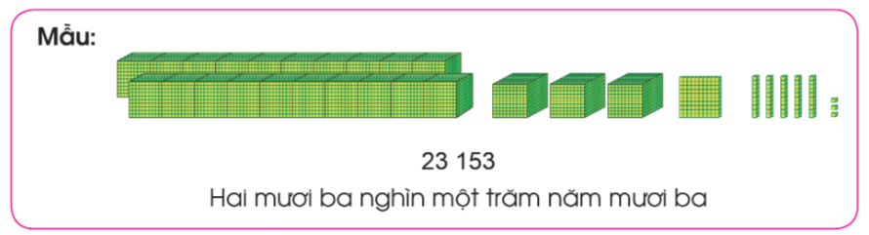



3
Đếm, viết rồi đọc số khối lập phương (theo mẫu):

Slide 8
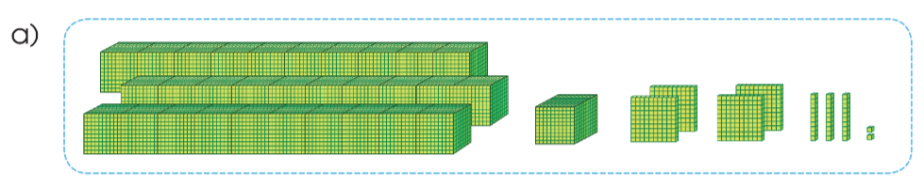
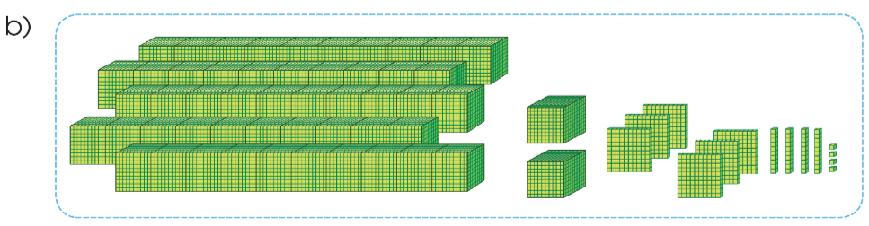
31 432:
Ba mươi mốt nghìn bốn trăm ba mươi hai.
52 644:
Năm mươi hai nghìn sáu trăm bốn mươi tư.

Slide 9
2
a) Viết các số sau: bốn mươi mốt nghìn hai trăm ba mươi bảy, ba mươi ba nghìn sáu trăm tám mươi mốt, tám mươi lăm nghìn một trăm bảy mươi sáu, mười hai nghìn bốn trăm bốn mươi lăm.
Bốn mươi mốt nghìn hai trăm ba mươi bảy
41 277
Ba mươi ba nghìn sáu trăm tám mươi mốt
33 681
Tám mươi lăm nghìn một trăm bảy mươi sáu
85 176
Mười hai nghìn bốn trăm bốn mươi lăm
12 445

Slide 10
2
b) Đọc các số sau: 38 239, 76 815, 27 413, 21 432, 68 331
38 239
Ba mươi tám nghìn hai trăm ba mươi chín
76 815
Bảy mươi sáu nghìn tám trăm mười lăm
27 413
Hai mươi bảy nghìn bốn trăm mười ba
68 331
Sáu mươi tám nghìn ba trăm ba mươi mốt

Slide 11

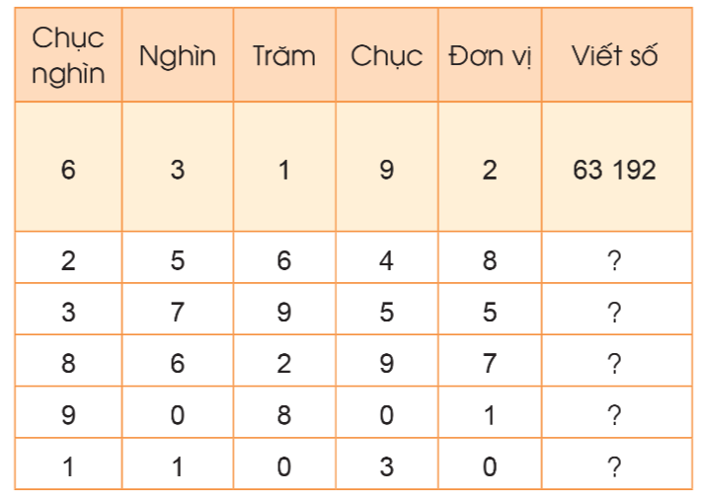
25 648
37 955
86 297
90 801
11 030

Slide 12
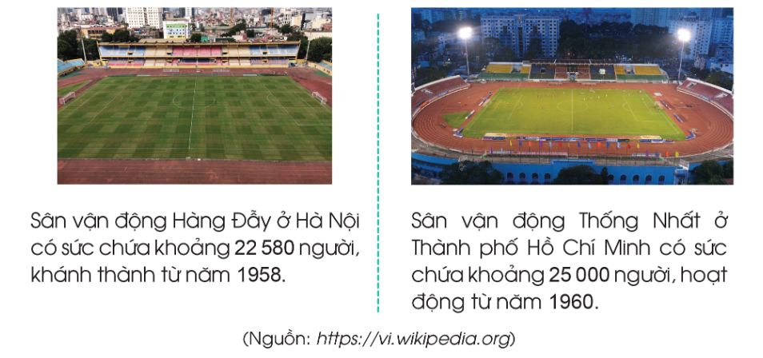

Slide 13
Về nhà, em tìm hiểu người ta thường vận dụng ghi các số trong phạm vi 100 000 trong những tình huống nào?

Slide 14


